Slide 1

Webcare analyse par Twitter
* BC Frans 2
* Nieuwste trends in online relatie- en reputatiemanagement
Marieke De Temmerman
Céline Desante
3MAS

Slide 2
Table des matières
Une déclaration de quelqu’un qui n’est pas satisfait de l’organisation, produit ou service (3)
Question informative sur l’organisation, les produits ou les services (2)
Un message offensant
Une blague / une satire

Slide 3
Table des matières
Un mensonge / une rumeur inexact
Un message (partiellement) positif concernant le contenu et l’intonation
Une déclaration de quelqu’un qui est satisfait de l’organisation, produit ou service

Slide 4
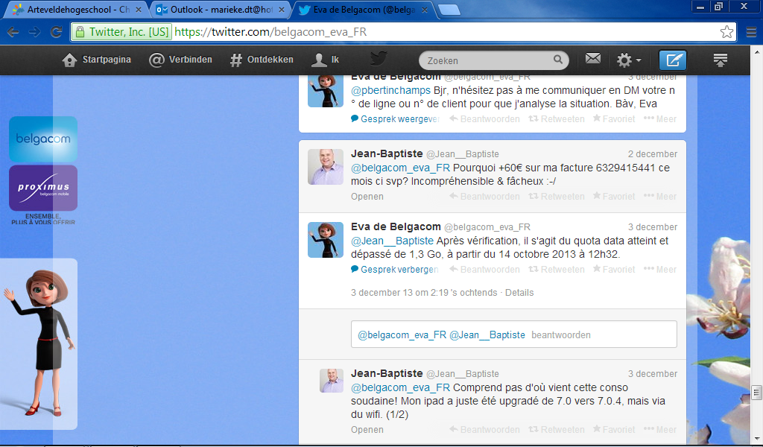
Une déclaration de quelqu’un qui n’est pas satisfait de l’organisation, produit ou service (1)
Réponse vite et courte
OK → gentille et au cœur de ce problème
/
https://twitter.com/belgacom_eva_FR
Notes:
Céline

Slide 5
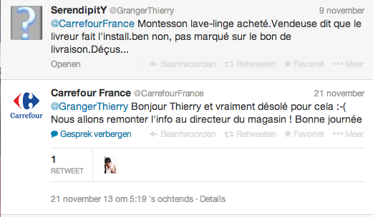
Une déclaration de quelqu’un qui n’est pas satisfait de l’organisation, produit ou service (2)
Donner des excuses
Mener une action
OK
/
https://twitter.com/CarrefourFrance
Notes:
Marieke

Slide 6
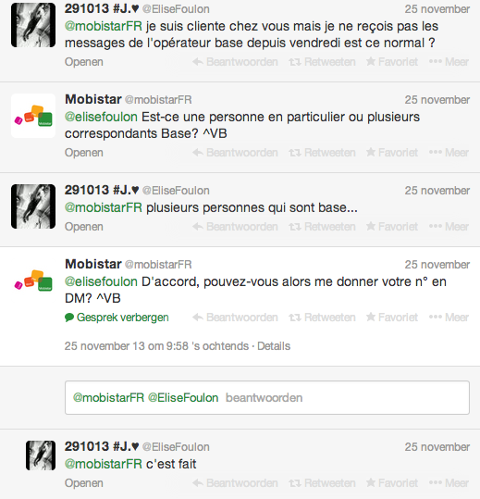
Une déclaration de quelqu’un qui n’est pas satisfait de l’organisation, produit ou service (3)
Obtenir plus d’information
OK
/
https://twitter.com/mobistarFR
Notes:
Marieke

Slide 7
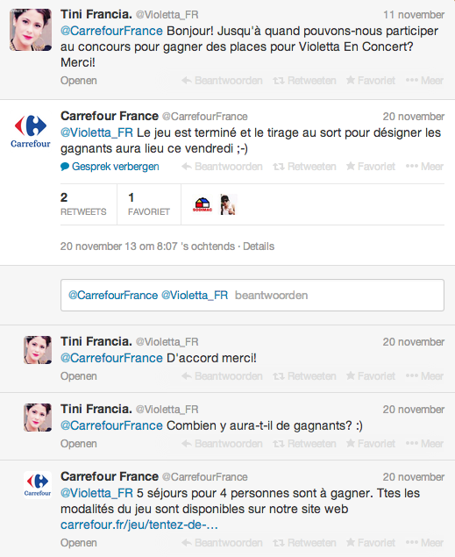
Question informative sur l’organisation, les produits ou les services (1)
Positif mais un peu trop tard
OK
/
https://twitter.com/CarrefourFrance
Notes:
Marieke

Slide 8
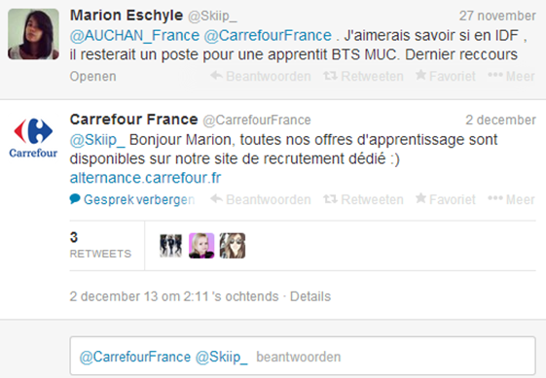
Question informative sur l’organisation, les produits ou les services (2)
Pas répondu
Pas amicale
Court
Pas OK
Chercher une solution
Demander un collège
https://twitter.com/CarrefourFrance
Notes:
Céline

Slide 9
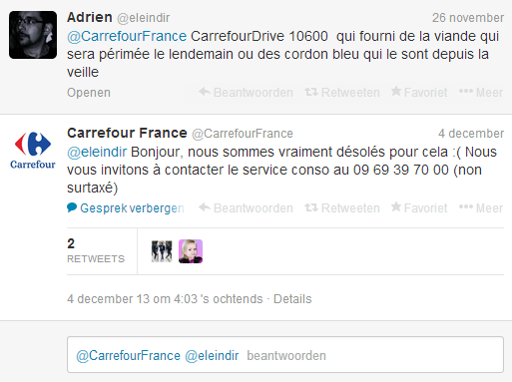
Un message offensant
Peut pas aider
S’excuser
Donne le numéro
OK
/
https://twitter.com/CarrefourFrance
Notes:
Céline

Slide 10
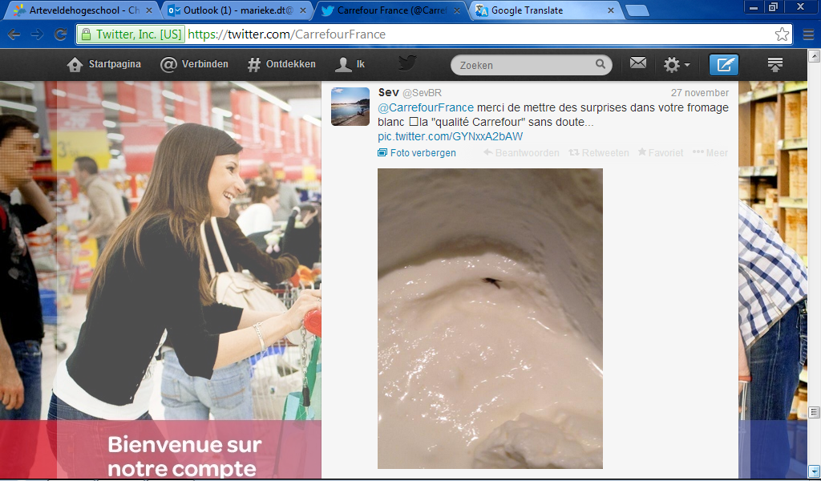
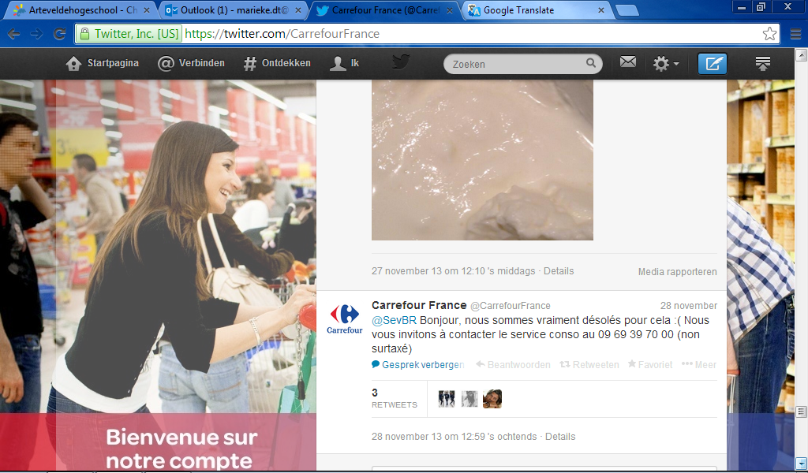
Une blague / une satire
S’excuser
Donner le numéro
OK
/
https://twitter.com/CarrefourFrance
Notes:
Marieke

Slide 11
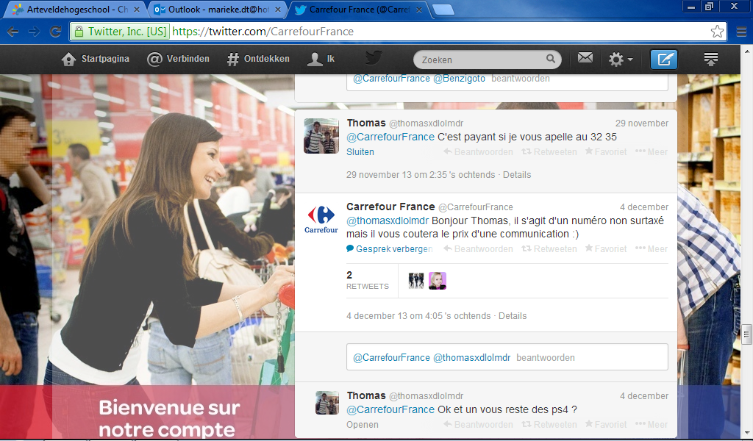
Un mensonge / une rumeur inexact
Au cœur du problème
Savoir tout
OK
/
https://twitter.com/CarrefourFrance
Notes:
Céline

Slide 12
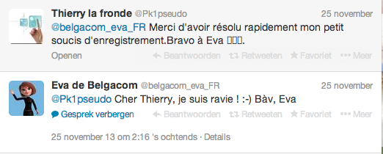
Un message (partiellement) positif concernant le contenu et l’intonation
Remercier
S’adresser personnelle
OK → positif
/
https://twitter.com/belgacom_eva_FR
Notes:
Marieke

Slide 13
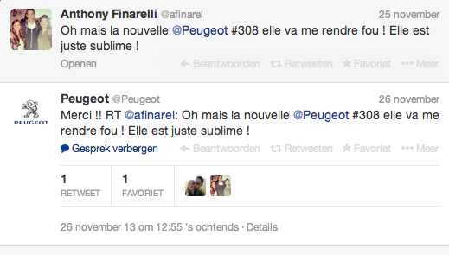
Une déclaration de quelqu’un qui est satisfait de l’organisation, produit ou service
‘Merci’
OK → court
Faire de la publicité
/
https://twitter.com/Peugeot
Notes:
Céline

Slide 14

La fin

